Slide 1
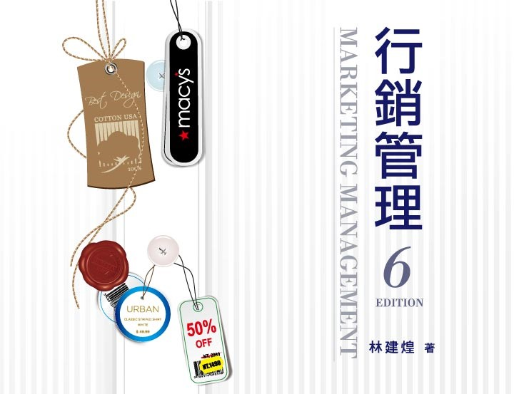
Chapter 2
市場導向的策略管理

Slide 2
Chapter 2 市場導向的策略管理
§2.1 策略管理的基本概念
§2.2 使命、目標與內外部分析
§2.3 廠商的策略
§2.4 策略的執行、評估和控制

Slide 3
§2.1 策略管理的基本概念 1/4
策略管理(Strategic Management)：
是藉由維持和創造廠商目標、環境與資源三者的配合，以發展出可行策略的一種管理程序。
目標
策略
環境
資源
圖2-1 策略金三角

Slide 4
§2.1 策略管理的基本概念 2/4
環境
機會(Opportunities)
威脅
(Threats)
資源
強勢
(Strength)
弱勢
(Weakness)
SWOT分析

Slide 5
§2.1 策略管理的基本概念 3/4
策略規劃：「策略是達成目標的手段，這種手段必須能運用資源的強勢，來彌補其弱勢，並能掌握環境中的機會，來迴避其威脅。」
策略規劃的挑戰，主要是在於其所隱含的動態性，S、W、O、T並不是一成不變的。

Slide 6
圖2-2 7-S架構
§2.1 策略管理的基本概念 4/4
結構
(structure)
策略
(strategy)
體制
(system)
共享價值
(shared
values)
技能
(skill)
領導風格
(style)
人才
(staff)

Slide 7
§2.1 策略管理的基本概念
§2.2 使命、目標與內外部分析
§2.3 廠商的策略
§2.4 策略的執行、評估和控制

Slide 8
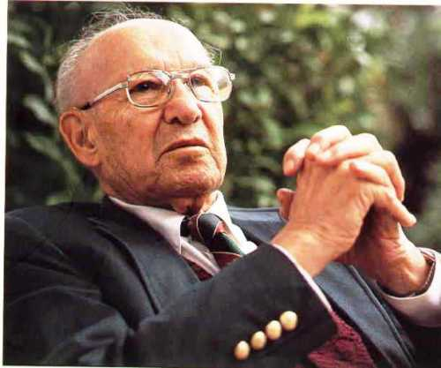
§2.2.1 定義組織的使命 1/2
廠商要如何制訂使命? 彼得‧杜拉克的指引：
  我們所經營的是什麼事業?
  誰是我們的顧客?
  我們對顧客提供的價值為何?
  我們的企業未來會變成怎樣?
  我們的企業未來應該要變成怎樣?
Peter Drucker→

Slide 9

§2.2.1 定義組織的使命 2/2
使命說明書的撰寫可從以下幾個要素去思考：
  顧客：誰是企業的顧客? 他們在哪裡?
  產品或服務：企業所提供的主要產品或服務是什麼?
  地理涵蓋範圍：企業所從事競爭的地理和市場範圍為何?
  核心技術：企業的主要生產技術為何?
  企業目標：企業對生存、成長與獲利力的要求與承諾?
  經營哲學：企業用來指引成員的基本信念、價值、期望和哲學，與優先順序?
  自我概念：企業對其本身的看法或印象為何?
  公共形象：企業所試圖塑造的大眾印象為何?
  激勵的魅力：企業使命必須具有能夠激勵其閱讀者與企業成員的魅力。
  對於員工的關切：企業是否認為員工是有價值的資產?

Slide 10
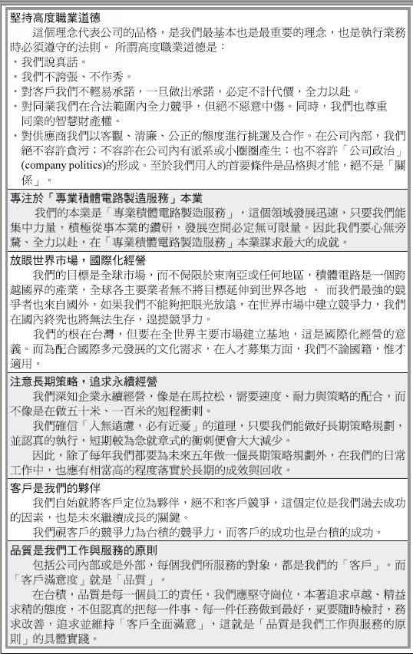

表2-1
台積電的經營理念

Slide 11

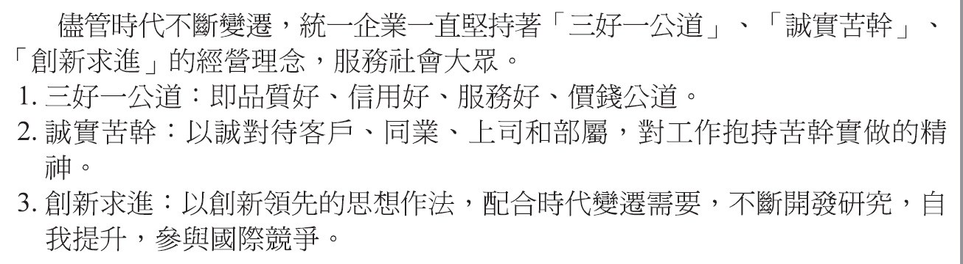
表2-2 統一企業經營理念

Slide 12
§2.2.2 設定目標
明確說明所要達成的成果、由誰來完成該目標、以及在什麼時間範圍內完成該目標。
目標(objective)代表廠商未來所希望成為的狀態。
一個好的目標要符合下列條件：
訂定目標必須評估其所帶給成員的挑戰性是否足夠。
訂定目標時，要衡量該目標是否在成員的能力範圍之內。
特定性
挑戰性
可達成性
彈性
可衡量性
一致性

Slide 13
§2.2.2.2 目標的種類 1/2
較常見的目標包括：
對社會的
貢獻
市場領導
地位
技術領先
地位
生存
高階管理當局的個人需求
獲利率
效率
成長
對雇員的
貢獻
股東財富
資源的運用
對客戶的
貢獻

Slide 14
§2.2.2.2 目標的種類 2/2
策略事業單位(SBU)：指單一事業或組織內的一群執行相關任務的事業，其具有明確的任務和特別的目標市場，並擁有自己的競爭者。
廠商也要為SBU訂出使命和目標。

Slide 15
§2.2.3 內外部分析
內外部分析有時被稱為SWOT分析，是指廠商界定其內在資源的強勢與弱勢，以及外在環境的機會和威脅。
環境掃描
內部分析
資源
能耐
外部分析
機會
威脅

Slide 16
§2.1 策略管理的基本概念
§2.2 使命、目標與內外部分析
§2.3 廠商的策略
§2.4 策略的執行、評估和控制

Slide 17
§2.3 廠商的策略
總體策略
事業策略
職能策略

Slide 18

圖2-4 王品集團的策略層次
事業策略層次
職能策略層次
總管理處
王品牛排
西堤牛排
原燒
王品牛排(中國)
藝奇ikki
品田牧場
舒果
陶板屋
聚
夏慕尼
石二鍋
Tasty(中國)
生產職能
財務職能
行銷職能
人力資源職能
研究發展職能
總體策略層次

Slide 19
§2.3.1 總體策略
BCG模式：波士頓顧問集團(Boston Consulting Group)是美國一家著名的管理顧問公司，他們發展出一種稱為「BCG模式」的分析方法。
垂直軸為市場成長率，表示該事業所在市場的每年成長率。
水平軸為相對市場占有率，指該策略事業單位相對於最大競爭者的市場占有率。

Slide 20
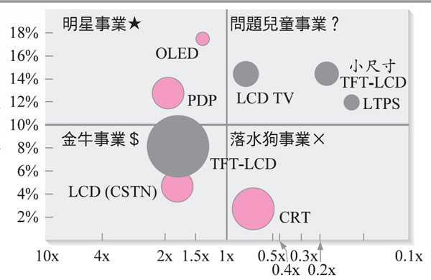
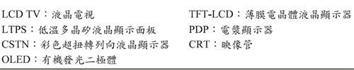
圖2-5 BCG模式
市場成長率
相對市場占有率

Slide 21
§2.3.1.1 BCG模式
明星事業(star)：指一個處於高度成長市場中的領導廠商。
金牛事業(cash cow)：會產生許多現金，大多處於低成長率的市場，但為市場領導廠商。
問題兒童事業(problem child)：處於快速成長但利潤卻不高的事業，它所在的市場呈現高度成長，但卻僅有相對低度的市場占有率。
落水狗事業(dog)：指位於低度成長的市場中，同時市場占有率很低的事業單位。

Slide 22
§2.3.1.1 BCG模式
四大策略方向：
建立(build)策略：目標在於增進SBU的市場占有率，即寧願放棄短期利益，也要增加市場占有率。
維持(hold)策略：目標在於維持SBU的市場占有率。
收割(harvest)策略：目標關注於增加SBU的短期現金流量。
撤資(divest)策略：目標係指將事業出售或清算，因為若將資源轉移至其他事業，將對企業更為有利。

Slide 23
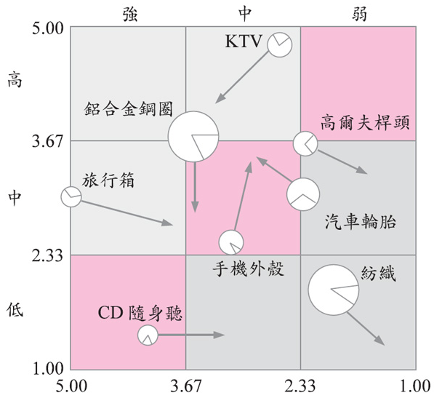
§2.3.1.2 奇異電器多因子投資組合矩陣
投資/成長
事業地位
選擇/盈餘
市場吸引力
收割/撤資

Slide 24
§2.3.2 事業策略
基本策略型態：
波特認為，所有的事業單位在進行競爭時，所使用的策略大概可分為三種基本的策略型態：
成本領袖策略
透過經驗曲線或效率的追求來取得最低成本，並由低廉的價格來獲得競爭優勢。
差異化策略
透過塑造產品/服務的獨特性，造成與競爭者的有利差異。
集中策略
(利基策略)
將有限的資源集中於某一特殊的區隔上，透過滿足該區域的獨特需求來取得優勢。

Slide 25
§2.3.2 事業策略
產品/市場矩陣：
Ansoff所提出的產品/市場矩陣，此方法係取產品與市場兩個變數，來劃分出以下四種事業策略替代方案：
產品 市場 | 現有產品 | 新產品
目前市場 | 市場滲透 | 產品發展
新市場 | 市場發展 | 多角化

Slide 26
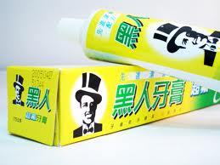
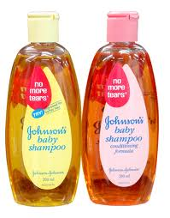
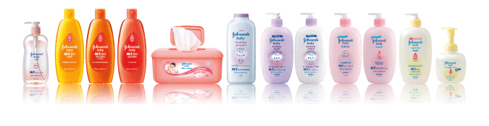


§2.3.2.2 產品/市場矩陣
透過積極的行銷活動，提升產品的市占率
將現有產品打入新開發的市場
市場滲透策略
市場發展策略
產品發展策略
多角化策略
在現有的市場，發展新產品或推出新產品形式來增加現有顧客的銷售額
開發新產品來打入全新的市場

Slide 27
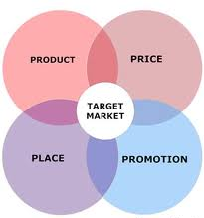
§2.3.3 職能策略
職能策略：包括用以支持事業策略的行銷策略、生產策略、人力資源策略、財務策略及研究發展策略。
主要的行銷策略包括目標市場策略、定位策略與行銷組合。
行銷組合常用的四項變數為產品(product)、通路(place)，推廣(promotion)、和訂價(price)，
簡稱為4Ps。

Slide 28
§2.1 策略管理的基本概念
§2.2 使命、目標與內外部分析
§2.3 廠商的策略
§2.4 策略的執行、評估和控制

Slide 29

§2.4 策略的執行、評估和控制
策略執行
策略績效評估
策略控制
將策略變成具體的行動任務的一種過程，並且確保這些任務是朝向所規劃的目標去完成。
指在特定期間內評量策略目標已經達成的程度。
檢討策略評估結果與規畫目標是否一致的機制。

Slide 30
-The End-

